Slide 1
AnwendungsGEBIETE
Cloud Computing
E-Voting

Slide 2
Cloud computing
Gründe für Verschlüsselung:
- Gewinn an Datenschutz durch Homomorphe Verschlüsselung
- unklar in welchem Land die Daten gespeichert werden
→ Rechtssprechung des Serverstandortes

Slide 3
E-Voting
Anforderungen:
- Manipulationssicherheit
- Wahlgeheimnis soll erhalten bleiben
Herausforderungen:
- jeder Inernetnutzer kann versuchen in die Wahl einzugreifen
- nur Wahlberechtigte dürfen abstimmen

Slide 4
E-Voting
Protokoll
- Wähler erhält Zugangsdaten zusammen mit Wahlbescheid
- Wähler schickt auf der Wahlwebsite seine Stimme ab
- Zusätzliche Identitätsprüfung mittels e-ID

Slide 5
E-Voting
- Angreifer kann sich zwischen Wähler und digitaler Wahlurne schalten
→ lässt sich mittels asymmetrischer Verschlüsselung lösen
- “Böser Wahlleiter” - Wahlurnenserver kennt Zusammenhang zwischen Wähler und jeweiligem Geheimtext
→ Erweiterung des Protokolls mittels Homomorpher Verschlüsselung

Slide 6
E-Voting
- Stimmen werden im verschlüsselten Zustand addiert
→ Geheimtext enthält das Gesamtergebnis der Wahl
- Secret Sharing - privater Schlüssel wird in Teilen erzeugt, wobei nur je ein Teil an eine Partei geht
- zusätzliche Überprüfungsmöglichkeiten für den Wähler
→ Wähler soll nachvollziehen können, ob die Stimme von der Software korrekt verarbeitet und ins das Ergebnis integrtiert wurde

Slide 7
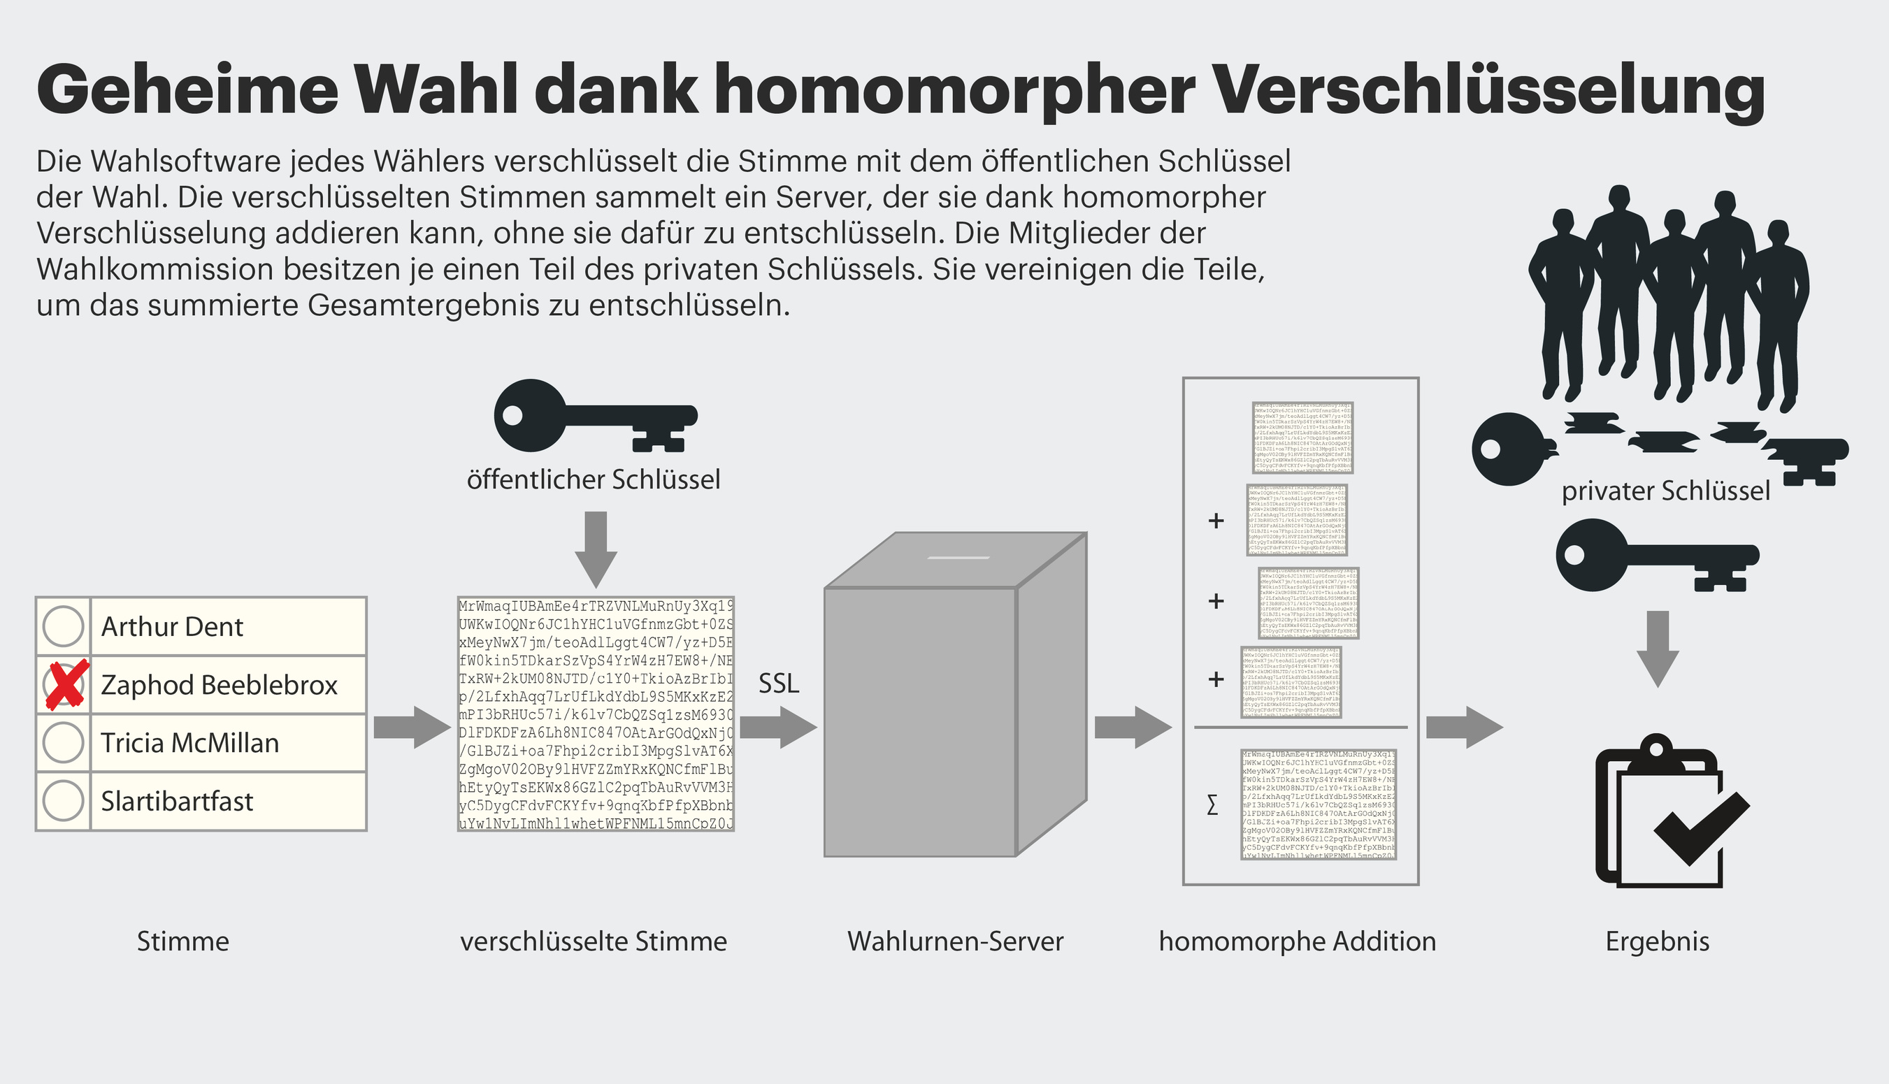

Slide 8
Praktischer Teil
E-Voting

Slide 9
E-Voting
Simulation einer Europawahl – Verschlüsselung nach Pallier
Stimmabgabe (Verschlüsselung)
Auszählung (Addition der Stimmen)
Auswertung (Entschlüsselung)

Slide 10
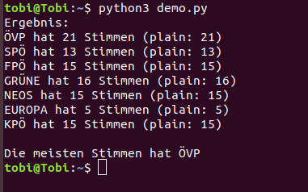

Slide 11
Quellen

